Slide 1
ASMA EN LA EDAD ADULTA Y ADOLESCENCIA Vol 25, Nº 8, 2017

Slide 2
Sumario
Introducción
Diagnóstico
Tratamiento
Objetivos y componentes del tratamiento
Seguimiento clínico regular
Educación en el autocontrol y plan de acción
Tratamiento no farmacológico y medidas para evitar los desencadenantes
Tratamiento farmacológico
Reducción del tratamiento
Tratamiento escalonado del asma en Osakidetza: ¿qué nos dicen los datos?
Tratamiento del asma en situaciones especiales
Tratamiento de la comorbilidad

Slide 3
Introducción
El asma se define como una enfermedad heterogénea, caracterizada por una inflamación crónica de las vías respiratorias, en cuya patogenia intervienen diversas células y mediadores de la inflamación, condicionada en parte por factores genéticos y que cursa con hiperrespuesta bronquial y una obstrucción variable del flujo aéreo, total o parcialmente reversible.
La prevalencia de asma en adultos en España es variable según la zona geográfica, si bien se estima que está en torno al 5%.

Slide 4
Diagnóstico
El diagnóstico de asma es fundamentalmente clínico, apoyado por pruebas objetivas que evalúan la reversibilidad de la obstrucción al flujo aéreo o la presencia de inflamación de las vías respiratorias
Síntomas respiratorios recurrentes de sibilancias, tos, disnea, opresión torácica
Aparecen con un patrón característico, habitualmente relacionado con la exposición a desencadenantes reconocibles (infecciones virales, alérgenos)
Estos síntomas varían a lo largo del tiempo y en intensidad y, con frecuencia, empeoran por la noche o de madrugada
La espirometría es la prueba diagnóstica objetiva de elección. Una espirometría con patrón obstructivo variable y reversible aumenta la probabilidad de diagnóstico de asma. Una espirometría normal no lo descarta.
La variabilidad de la obstrucción se puede medir mediante la amplitud del flujo espiratorio máximo (FEM) con respecto a la media promediada durante un periodo mínimo de 1-2 semanas: una variabilidad superior al 20% se considera diagnóstica de asma

Slide 5
Diagnóstico (II)
Para confirmar el diagnóstico se puede realizar una prueba terapéutica, habitualmente con corticoides inhalados (CI), evaluando la respuesta a las 6-8 semanas. En pacientes con obstrucción significativa al flujo aéreo es preferible una prueba con corticoides orales (prednisona o equivalente) durante dos semanas
En los pacientes en que, tras la evaluación clínica y las pruebas de función pulmonar (espirometría, pico flujo) persisten dudas acerca del diagnóstico, pueden ser necesarias otras pruebas (fracción espirada del óxido nítrico-FeNO, el test de metacolina, etc.), habitualmente propias de atención especializada.

Slide 6
Tratamiento (I)
Los objetivos del tratamiento son controlar los síntomas, prevenir el riesgo futuro de exacerbaciones y alcanzar la mejor función pulmonar posible, con mínimos efectos adversos
El tratamiento del asma incluye:
Seguimiento clínico regular
Educación en el autocontrol y plan de acción
Medidas para evitar los desencadenantes
Tratamiento farmacológico

Slide 7
Tratamiento (II)
Seguimiento clínico regular
Requiere realizar un seguimiento clínico regular, adaptado a cada paciente, valorando el control actual de la enfermedad y el riesgo futuro, incluyendo los síntomas, el uso de medicación de rescate y la interferencia con las actividades de la vida diaria; la función pulmonar; las exacerbaciones; los efectos adversos de la medicación; la técnica de inhalación y la adherencia (tabla 1).
La falta de adherencia al tratamiento controlador es muy frecuente: consultar las dispensaciones en receta electrónica y utilizar el test de Morisky-Green o el de Haynes-Sackett o el test específico de adherencia a inhaladores (TAI), disponibles en Osabide Global. También está disponible el formulario de control del asma (ACT), que evalúa los síntomas.
Educación en el autocontrol y plan de acción
La educación en el autocontrol que incorpora planes de acción escritos y un seguimiento clínico regular mejora los resultados en salud; debería implementarse en la rutina
Los planes de acción escritos deben incluir la medicación habitual del paciente, instrucciones sobre cómo reconocer el empeoramiento de los síntomas, cuándo y cómo aumentar la medicación e iniciar la toma de corticoides orales y cuándo solicitar asistencia médica o atención urgente
Cualquier consulta relacionada con el asma es una oportunidad para reforzar los conocimientos del paciente en el manejo del asma y para instaurar/reforzar un plan de acción

Slide 8
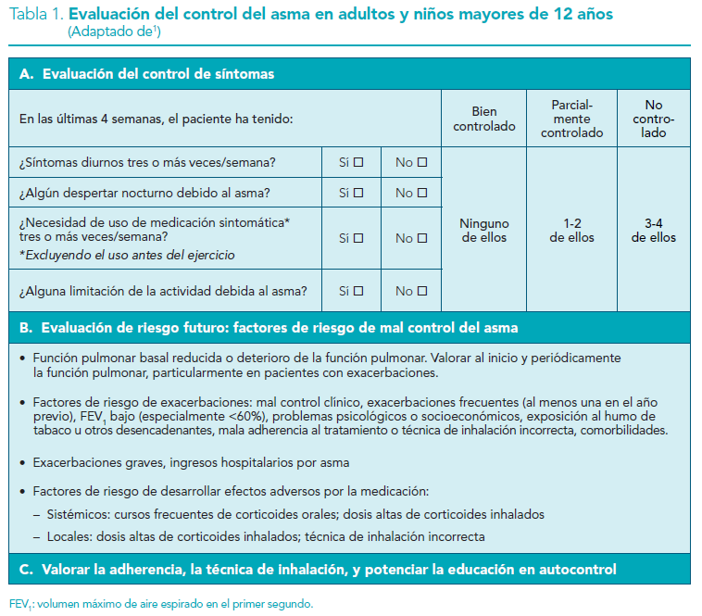

Slide 9
Tratamiento (III)
Tratamiento no farmacológico y medidas para evitar los desencadenantes
La exposición a desencadenantes ambientales a los que el paciente está sensibilizado, puede producir un empeoramiento de los síntomas, por lo que debe evitarse. En el caso de los ácaros, las medidas de evitación, tanto físicas como químicas, por sí solas, se han mostrado ineficaces en la reducción de las exacerbaciones
La exposición directa o pasiva al humo del tabaco se asocia a un empeoramiento de los síntomas y del control del asma, por lo que a los pacientes fumadores con asma se les debe ofrecer apoyo para dejar de fumar
Los beta-bloqueantes, incluyendo las gotas oculares, pueden producir broncoespasmo, por lo que, en general, debe tratar de evitarse su uso en pacientes con asma. Cuando son necesarios para tratar patologías como la insuficiencia cardiaca o en el postinfarto, son preferibles los beta-bloqueantes cardioselectivos.

Slide 10
Tratamiento (IV)
Tratamiento farmacológico
El tratamiento del asma debe ser individualizado, escalonado (ver figura 1) y ajustarse de forma continua
Se debe iniciar el tratamiento en el escalón que se considere más apropiado para la situación de cada paciente
El objetivo es alcanzar un buen control rápidamente y mantenerlo, subiendo de escalón si es necesario y bajando cuando el control es adecuado
Antes de modificar el tratamiento se debe valorar la adherencia, la técnica de inhalación y los factores desencadenantes

Slide 11
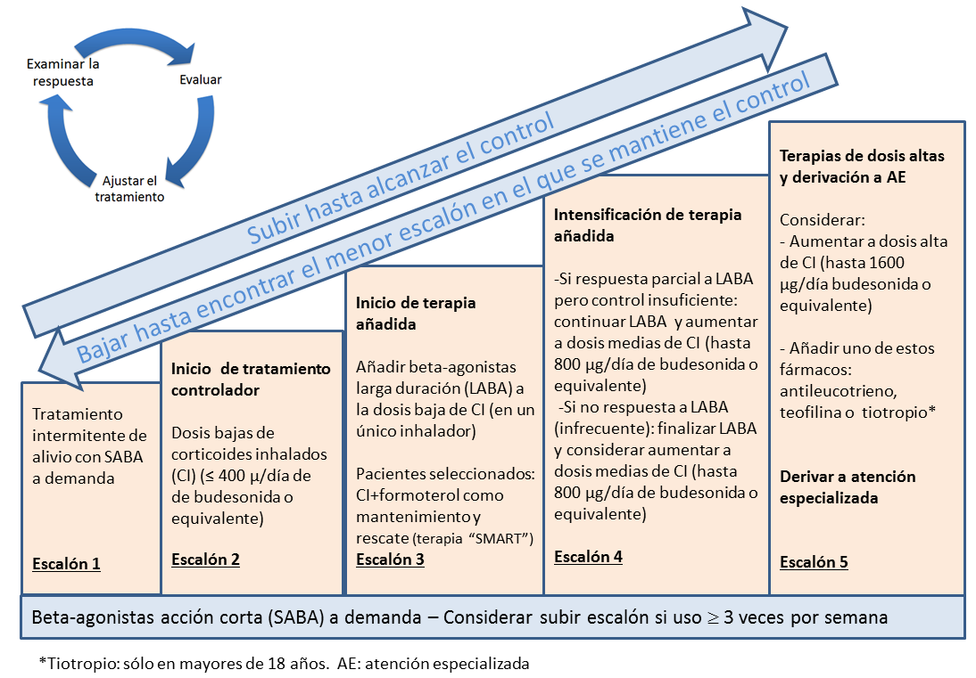

Slide 12
Tratamiento farmacológico
Escalón 1. Tratamiento intermitente o de alivio con SABA
Se debe prescribir un SABA (salbutamol o terbutalina) como tratamiento sintomático de alivio o “rescate”, a demanda, a todos los pacientes con asma. Los pacientes con síntomas ocasionales y de corta duración pueden recibir SABA como único tratamiento
Los anticolinérgicos inhalados de corta duración o SAMA (bromuro de ipratropio) no son de primera elección. Considerar si intolerancia a SABA
Escalón 2. Introducción del tratamiento controlador
En pacientes con control inadecuado con SABA, los corticoides inhalados (CI) son el tratamiento controlador o “de fondo” de elección
En general, se recomienda el inicio del CI en pacientes que presentan síntomas de forma continua o que, aun con síntomas ocasionales, presentan exacerbaciones clínicamente relevantes
Se recomienda iniciar el tratamiento con dosis bajas y utilizar la mínima dosis efectiva para mantener el control
Son ligeramente más efectivos en dos administraciones diarias (excepto ciclesonida), aunque en los pacientes con asma leve y bien controlada pueden utilizarse una vez al día. Con pautas intermitentes no se consigue el mismo grado de control de los síntomas (sólo en asma estacional)

Slide 13
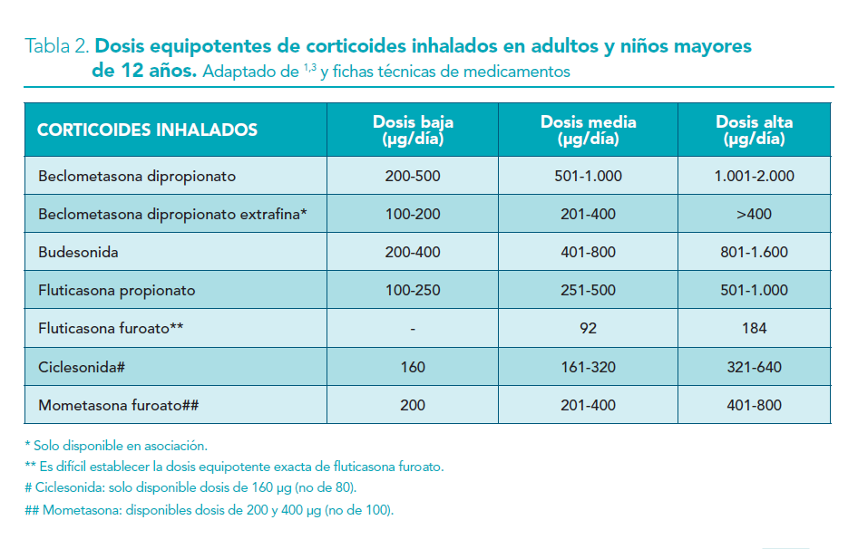

Slide 14
Tratamiento farmacológico
Escalón 3. Inicio de la terapia añadida
Una proporción de pacientes pueden no responder a dosis bajas de CI en monoterapia
Se recomienda añadir un beta-adrenérgico de larga duración (LABA) al CI, antes que aumentar la dosis de CI, en un único dispositivo, para evitar el uso de LABA sin CI y para mejorar la adherencia. Los LABA no deben utilizarse en monoterapia
Otra opción es con la combinación formoterol (LABA de inicio de acción rápido) + CI (dosis bajas/medias) como un único inhalador de mantenimiento y de alivio de síntomas (conocida como terapia “SMART”) – sólo algunas combinaciones tienen la indicación
No es adecuada si los pacientes tienen dificultades para reconocer los síntomas de empeoramiento del asma ni para aquellos que tienden a utilizar la medicación de rescate con frecuencia

Slide 15
Tratamiento farmacológico
Escalon 4. Intensificación de la terapia añadida
Si al añadir el LABA se ha observado cierta mejoría, pero el control sigue siendo inadecuado, se recomienda mantener el LABA y aumentar la dosis de CI hasta 800 µg/día de budesonida o equivalente.
Si al añadir el LABA no se observa ninguna mejoría (situación infrecuente), se recomienda finalizar el LABA y aumentar la dosis de CI a dosis medias, hasta 800 µg/día de budesonida o equivalente.
Escalon 5. Terapias de dosis altas
Una pequeña proporción de pacientes no responden a dosis medias de CI+LABA. En estos pacientes pueden considerarse otras opciones, con frecuencia en el ámbito de la AE:
Aumentar la dosis de CI (dosis altas)
Realizar una prueba terapéutica añadiendo un antileucotrieno, teofilina o tiotropio (este último solo en mayores de 18 años), evaluando la respuesta y los efectos secundarios.
Finalmente, son opciones a valorar en AE el tratamiento continuo con corticoides orales, anticuerpos monoclonales (omalizumab, mepolizumab) o la termoplastia bronquial

Slide 16
Reducción del tratamiento (I)
Se estima que alrededor el 25% de pacientes con asma persistente pueden ser candidatos a una reducción de su tratamiento cada año. Se recomienda un periodo de estabilidad previo de al menos tres meses. Durante la reducción se debe valorar el control de la enfermedad a las 2-6 semanas y posteriormente de forma periódica.
En el caso de los CI, una reducción gradual del 25-50% de la dosis cada tres meses es factible y segura para la mayoría de los pacientes
En pacientes que reciben dosis altas o medias de CI+LABA, se debería intentar reducir la dosis de CI antes de retirar el LABA. Otra estrategia es el paso a una terapia “SMART”
En pacientes con dosis medias de CI+formoterol como mantenimiento y a demanda se recomienda intentar reducir la dosis de CI+formoterol de mantenimiento y rescate

Slide 17
Reducción del tratamiento (II)
En pacientes en tratamiento con dosis bajas de CI+LABA, se puede reducir la dosis a una administración diaria de la asociación, antes de retirar el LABA. La retirada del LABA puede asociarse a un deterioro del asma
En pacientes tratados con dosis bajas de CI en monoterapia, se recomienda reducir a una única dosis diaria (budesonida, ciclesonida, mometasona). Existe insuficiente evidencia para recomendar el paso de CI administrado diariamente a su uso intermitente.
La suspensión completa del tratamiento regular con CI en adultos es controvertida, ya que se ha descrito un aumento en el riesgo de exacerbaciones. Se debe considerar solo en ausencia de síntomas durante 6-12 meses, en pacientes sin factores de riesgo de exacerbaciones y tras proporcionar un plan de acción escrito, con supervisión de la respuesta

Slide 18
El asma: ¿una enfermedad para toda la vida?
Está bien establecido que hasta el 75% de los niños con asma pueden presentar remisión de síntomas en la edad adulta. Sin embargo, hay menos evidencia sobre la tasa de remisión del asma entre los adultos.
En un estudio reciente (*) con 613 adultos con diagnóstico médico de asma realizado en los cinco años previos, su revaluación, incluyendo pruebas objetivas de función pulmonar, descartó el diagnóstico en el 33,1% de los pacientes. Entre éstos, solo el 43,8% había tenido una confirmación previa de la limitación reversible del flujo aéreo mediante una prueba funcional.
El artículo subraya la importancia de realizar pruebas de función pulmonar para el diagnóstico de asma. Señala también que, en pacientes con diagnóstico de asma y que no utilizan medicación controladora de forma regular, se debería revaluar el diagnóstico.
*JAMA. 2017;317(3):269-279.

Slide 19
Tratamiento escalonado del asma en Osakidetza: ¿qué nos dicen los datos?
En Euskadi, el 6,7% de las personas mayores de 12 años tiene un episodio abierto de asma en la historia clínica, aunque solo el 59% tiene algún tratamiento activo para el asma. Entre los pacientes que reciben algún tratamiento para el asma, el 22% está tratado solamente con SABA (escalón 1), el 11% recibe además tratamiento controlador con CI solo (escalón 2) y el 54% con CI + LABA (escalones 3 y 4). Estos datos parecen apuntar:
• Una infrautilización del escalón 2 (CI como único tratamiento controlador) y una sobreutilización de los escalones 3 y 4 (CI+LABA). Esto sugiere que el descenso de escalón, una vez estabilizado el paciente, no es una práctica habitual.
• Poca revaluación del diagnóstico y de la necesidad de tratamiento, en pacientes con diagnóstico de asma que no reciben medicación para el asma.

Slide 20
Tratamiento del asma en situaciones especiales
Adolescentes. Los factores de riesgo asociados a infradiagnóstico de asma en la adolescencia son: sexo femenino, tabaco, nivel socioeconómico bajo, problemas familiares, falta de ejercicio y exceso de peso. Para abordar temas como el tabaquismo o la adherencia al tratamiento, es importante respetar la privacidad del adolescente en la consulta. A la hora de elegir el dispositivo de inhalación, se deben tener en cuenta su portabilidad y las preferencias del paciente.
Embarazo y lactancia. Es importante mantener un buen control del asma en el embarazo, de cara a evitar complicaciones. Los tratamientos habituales del asma (SABA, CI y LABA) se deben utilizar con normalidad durante el embarazo y la lactancia
Asma inducida por el ejercicio. En la mayoría de los pacientes, es un indicador de asma mal controlada, que requiere una revisión del tratamiento de fondo. Si el asma inducida sigue siendo un problema a pesar de tomar CI de forma regular, el tratamiento de elección son los SABA inmediatamente antes del ejercicio

Slide 21
Tratamiento de la comorbilidad
Es importante identificar la comorbilidad que puede contribuir a los síntomas respiratorios y a un peor control del asma:
- La obesidad puede empeorar el control de síntomas. No hay evidencia acerca de las intervenciones para la reducción de peso para la mejoría de síntomas del asma.
- El reflujo gastroesofágico puede producir tos seca, que a veces se atribuye al asma. El tratamiento del reflujo, sin embargo, no mejora los síntomas ni la función pulmonar en pacientes con ambas condiciones. No hay evidencia para recomendar IBP.
- La ansiedad y depresión pueden empeorar el control del asma y se han asociado a más exacerbaciones, pero su tratamiento no ha demostrado mejorar los resultados en asma.
- Rinitis: el tratamiento más eficaz para la rinitis son los corticoides intranasales.
- La distinción entre asma y EPOC puede ser problemática, sobre todo en personas fumadoras y adultos de mayor edad. En caso de solapamiento, iniciar CI junto con LABA. Si persisten sintomáticos puede añadirse tiotropio. En pacientes con características compatibles con asma, se debe evitar el uso de LABA en monoterapia. En pacientes con características de EPOC se debe evitar el uso de CI en monoterapia. Se recomienda utilizar la dosis mínima efectiva de CI, ya que en pacientes con EPOC el uso de dosis altas de estos fármacos se ha asociado a un aumento del riesgo de neumonía.

Slide 22
Ideas claves
Para el diagnóstico de asma se deben realizar pruebas de función pulmonar
El tratamiento del asma debe ser individualizado, escalonado y ajustarse de forma continua, para alcanzar el mejor control posible, con mínimos efectos adversos
Los corticoides inhalados son el tratamiento controlador de elección
Antes de intensificar la terapia, comprobar la adherencia y la técnica de inhalación
En pacientes con buen control de los síntomas y función pulmonar estable, se recomienda reducir el tratamiento para minimizar efectos adversos y evitar el sobretratamiento

Slide 23
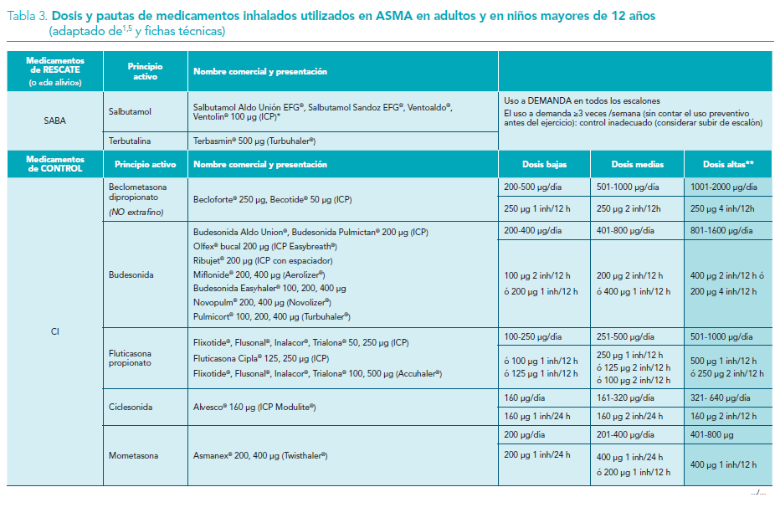

Slide 24
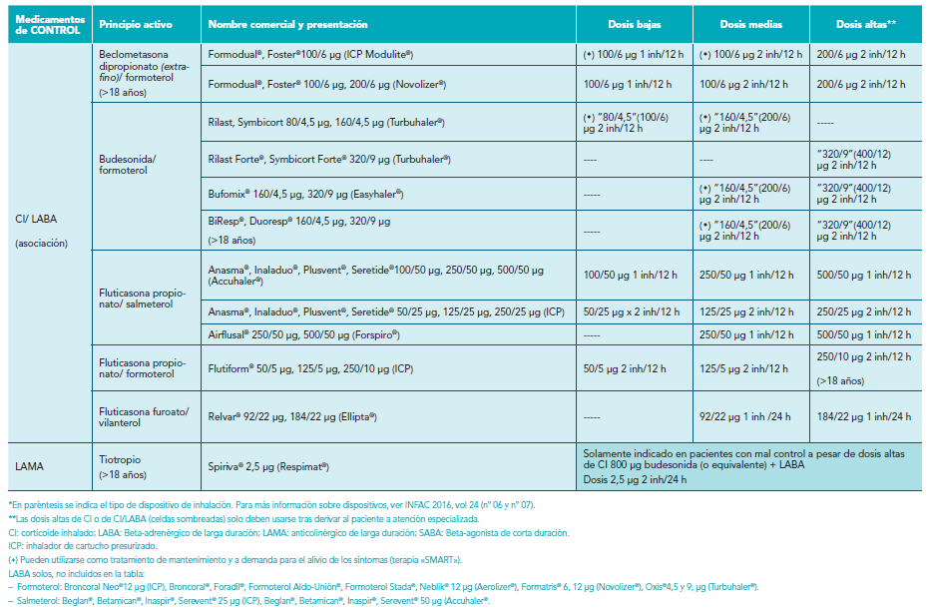

Slide 25
Para mas información y bibliografía…
INFAC Vol 25, Nº 8

